Slide 1

TRƯỜNG TH PHÚ THỊNH
NHIỆT LIỆT CHÀO MỪNG CÁC THẦY CÔ
VỀ DỰ GIỜ
Môn: Toán
Lớp: 3A3
GVCN: Tô Thị Thu Thuỷ

Slide 2

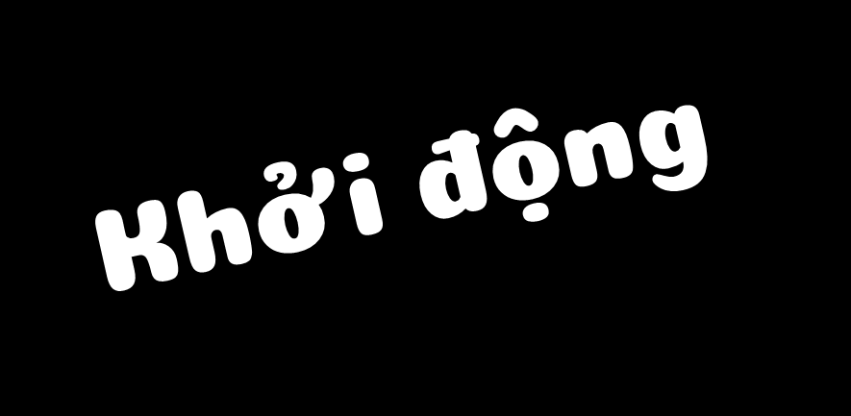


Slide 3


VƯỢT CHƯỚNG NGẠI VẬT

Slide 4





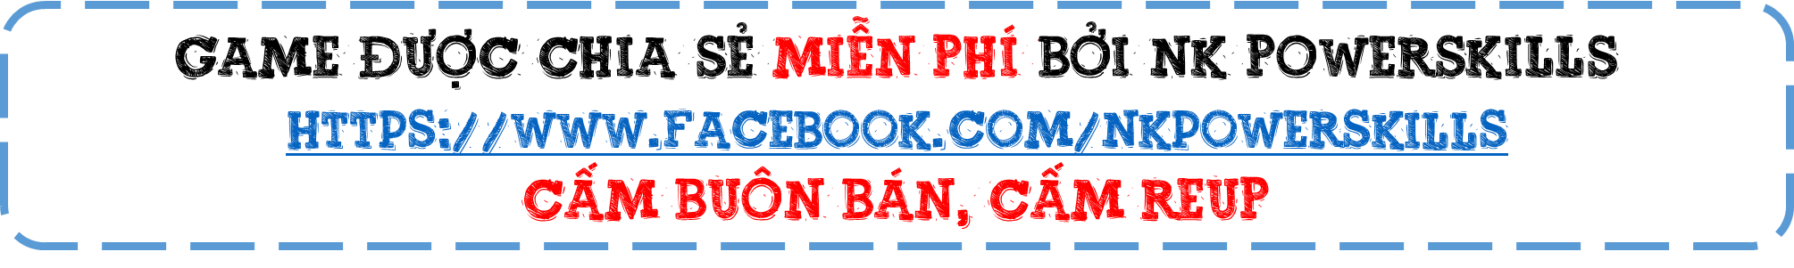

Slide 5


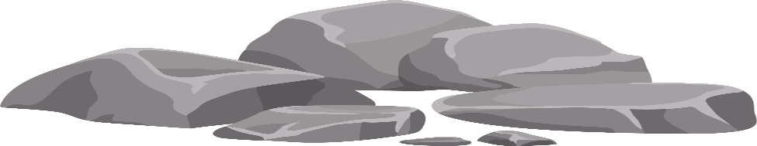


Kết quả của phép tính: 81 x 3 =
B. 243
A. 143
C. 324
D. 234

Slide 6



Kết quả của phép tính: 258 - 48 =
B. 240
A. 230
D. 220
C. 210

Slide 7

Kết quả của phép tính: 312 + 3 =
A. 315
B. 325
C. 335
D. 355

Slide 8

81 x 3 =
243
258 - 48 =
210
312 + 3 =
315

Slide 9

Toán
Bài 38: Biểu thức số. Tính giá trị của biểu thức số
(Tiết 1)

Slide 10

Khám phá

Slide 11
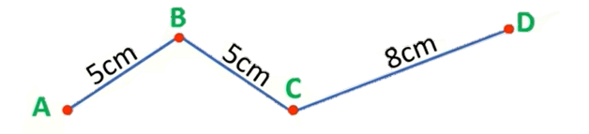
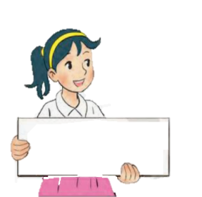
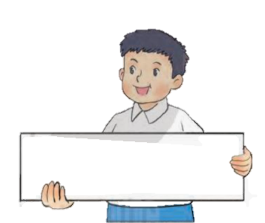
Làm quen với biểu thức
a ) Ví dụ về biểu thức:
Tính độ dài các đường gấp khúc ABC và ABCD (như hình vẽ)
Để tính được độ dài đường gấp khúc ABCD, ta tính:
5 + 5 +8 hoặc 5 x 2 + 8
Để tính được độ dài đường gấp khúc ABC, ta tính: 5 + 5 hoặc 5 x 2
5 + 5 hoặc 5 x 2
5 + 5 + 8 hoặc 5 x 2 + 8
5 + 5; 24 – 7; 5 x 2; 8 : 2;
5 + 5 + 8; 5 x 2 + 8 ; 18 : 3 - 2 ; …
là các biểu thức.

Slide 12

b ) Tính giá trị của biểu thức:
Cho biểu thức: 35 + 8 - 10
* Tính: 35 + 8 - 10
- 10
= 43
= 33
* Giá trị của biểu thức: 35 + 8 - 10 là 33.

Slide 13
Bài 1: Tính giá trị của biểu thức ( theo mẫu)
27 – 7 + 30
60 + 50 – 20
c) 9 x 4
Mẫu: 45 - 15 + 10
= 30
+ 10
= 40
a) 27 – 7 + 30 = 20 + 30
= 50
b) 60 + 50 - 20 = 110 - 20
= 90
c) 9 x 4 = 36

Slide 14

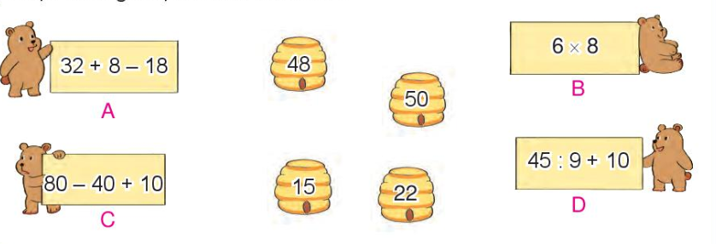
Bài 2: Chọn số là giá trị của mỗi biểu thức:

Slide 15
Vận dụng

Slide 16



Trò chơi
Bậc thang tri thức

Slide 17

3
2
1

Slide 18


?????
30
90 : 3 =
Chúc mừng bạn !

Slide 19
3
2
1

Slide 20
3
2
1

Slide 21
?????
350 + 200 =
550
Chúc mừng bạn !

Slide 22
3
2
1

Slide 23
?????
18 x 5 =
90
Chúc mừng bạn !

Slide 24
3
2
1

Slide 25
Chiến thắng rồi!
3
2
1

Slide 26


Xin cảm ơn các thầy cô
và các em học sinh!

